Slide 1

Bash скрипт для Backup-а Log-ов
Егоров Дмитрий 23КНТ7
Голотвин Кирилл 23КНТ7
Матвеев Сергей 23КНТ7

Slide 2
Введение
Создание разделов и монтирование
Создание скрипта
О скрипте
Тесты
Мы используем VirtualBox
Ненужный вывод некоторых команд будет опускаться для удобства повествования

Slide 3

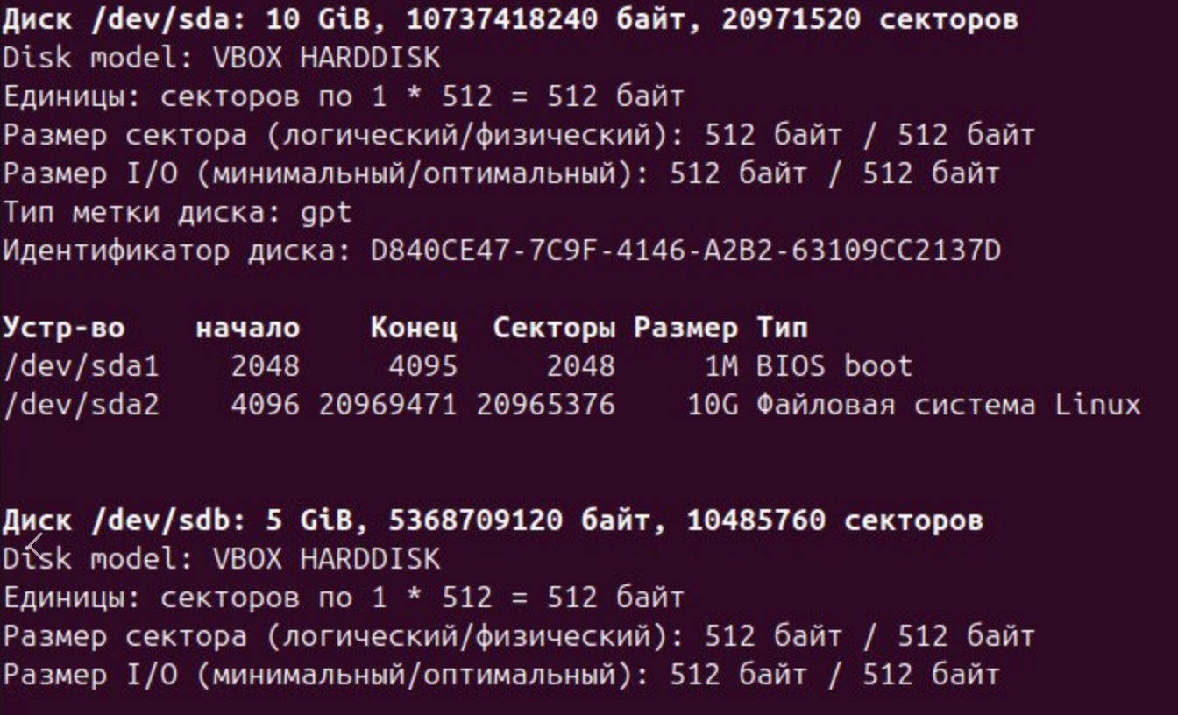
Создание разделов
Выводит список разделов и дисков на машине

Slide 4

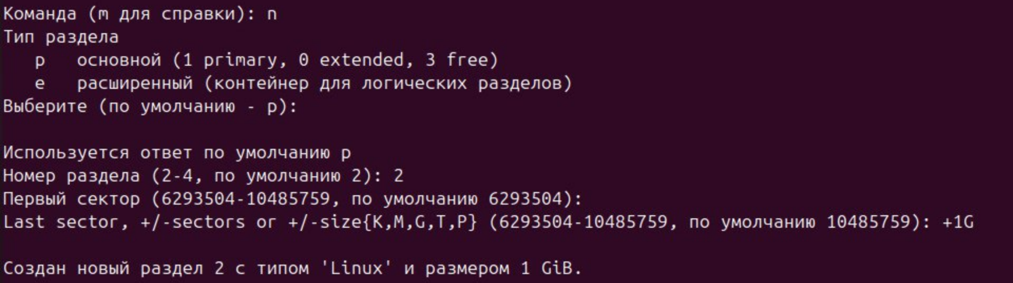
Создание разделов
Выбираем нужный диск
Далее вводим “n”, создавая новую секцию, и указываем ее номер и размер

Slide 5
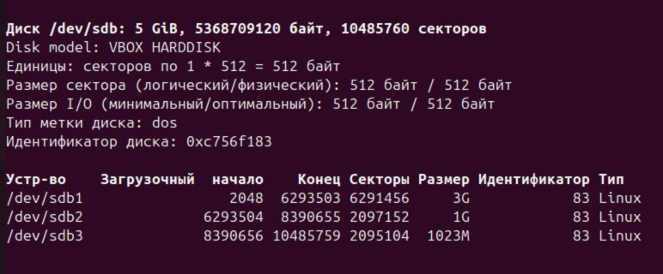
Создание разделов
Результат (смотрим через fdisk -l)
Разбили диск /dev/sdb на три сектора sdb1, sdb2, sdb3 по 3, 1 и 1 GB соответственно

Slide 6

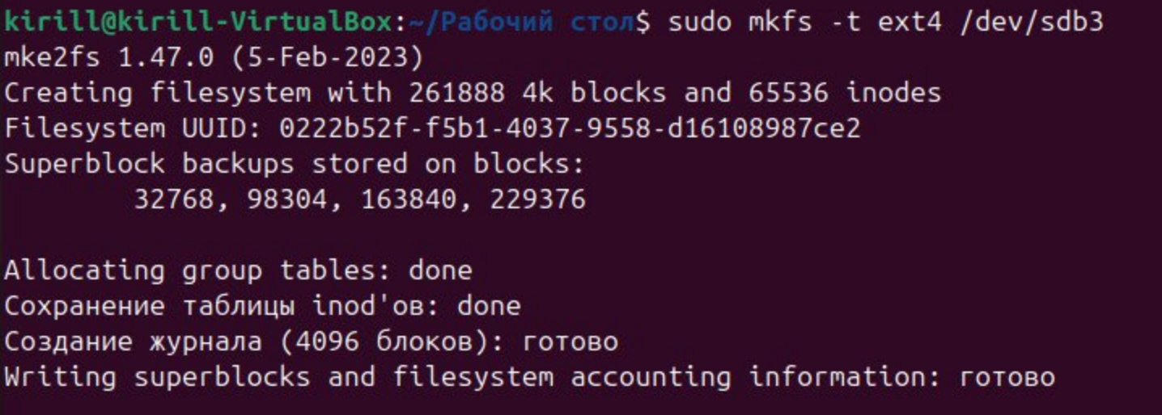
Создание разделов
Делаем наши секторы файловыми системами типа ext4
mkfs - “makefile-system” создаёт файловую систему на нашей секции
-t - type
ext4 - имя типа
/dev/sdb2 - сам сектор

Slide 7
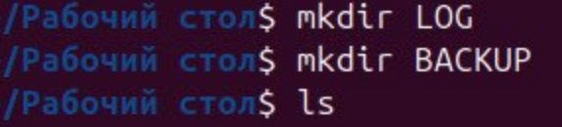

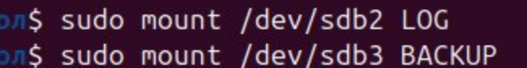
Создание разделов
Создаём папки LOG и BACKUP
Монтируем в них наши секторы (sdb2 и sdb3) по 1GB
Готовы к созданию и написанию скрипта

Slide 8
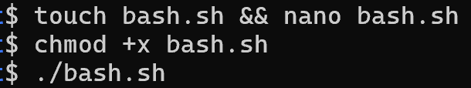

2. Создание файла скрипта
touch - создаёт файл
&& - И
nano bash.sh - открыл файл и добавил “pwd” для проверки
chmod - команда для изменения прав использования файла
+x - добавили execution права (на выполнение)

Slide 9
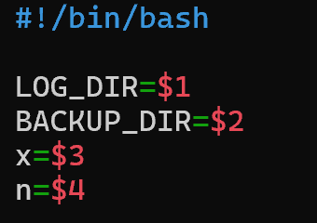
2. Создание скрипта
Указываем, что файл должен обрабатываться bash interpreter
Объявляем переменные, которые вводятся как аргументы через консоль
В нашем случае необходим ввод относительных путей до папок LOG и BACKUP, а также значения X и N

Slide 10
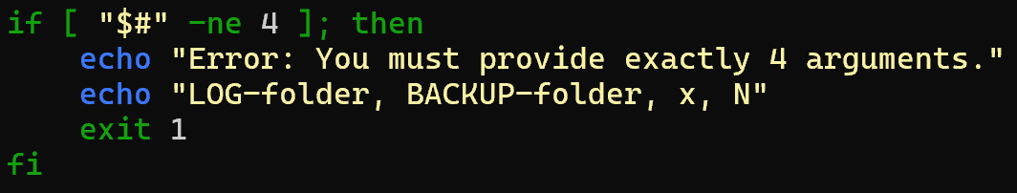
2. Создание скрипта
Проверка количества аргументов, переданных в консоли
В то время как $1, $2 и тд означают номера переменных
$# - означает их переданное количество
-ne = not equal

Slide 11
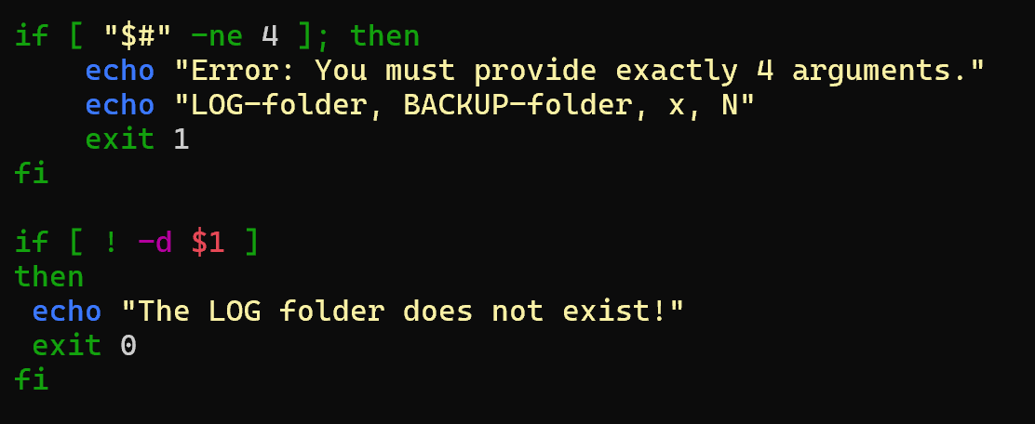
2. Создание скрипта
Проверка существования папок
-d - directory

Slide 12
2. Создание скрипта
Насколько заполнена папка LOG?
- В переменную curr_fullness передается текущая заполненность директории LOG в процентном значении
- Делается это с помощью команды df с параметром --output=pcent, чтобы выводился только процент использованного дискового пространства для заданного пути
- Также используется команда grep, которая ищет только числовые значения из вывода команды df. Опция -o заставляет grep выводить только совпадения, не всю строку
- После этого на экран выводится сообщение о текущей заполненности папки LOG

Slide 13
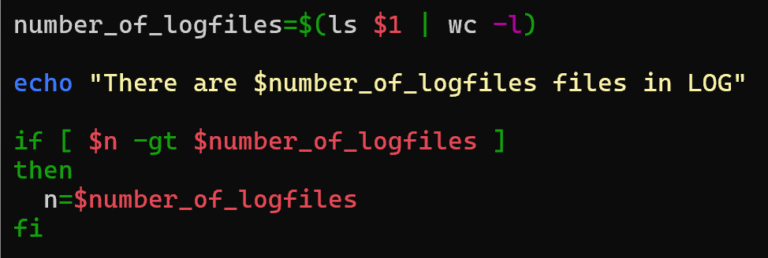
2. Создание скрипта
Сколько файлов в папке LOG?
ls $1 передаёт в wc все перечисленные папки и файлы
wc - word-count (с флагом -l only lines) считает, сколько он получил и записывает в переменную

Slide 14
2. Создание скрипта
Сколько файлов в папке LOG?
Сравниваем переменную с “n” (которую вводили через консоль)
Если значение “n” больше, чем файлов в LOG, то архивируем весь LOG
gt - greater than

Slide 15

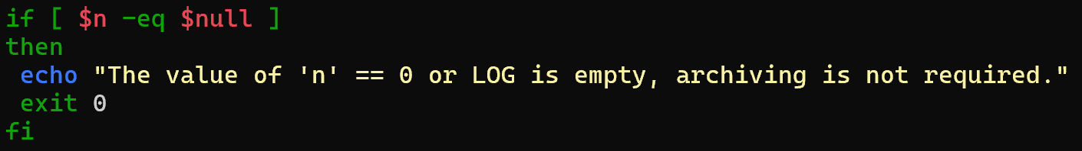
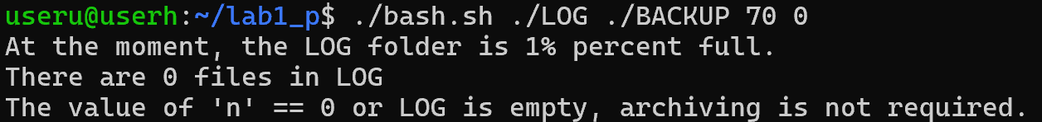
2. Создание скрипта
LOG пустой или архивировать нечего
Объявляем null константу, для удобства
Если LOG папка пуста или “n” указан как 0, то завершаем скрипт
Вывод консоли

Slide 16
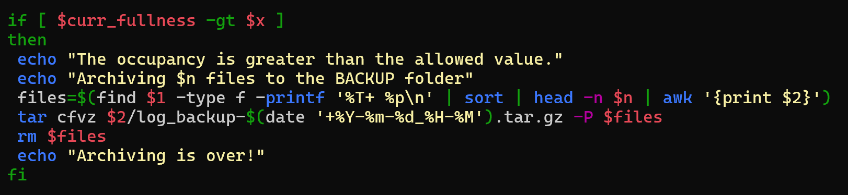
2. Создание скрипта
Процесс архивации
Если текущая заполненность папки LOG больше X%, то на экран выводится сообщение о заполненности больше допущенного значения
Затем выводится сообщение об архивации N самых старых файлов в папку BACKUP

Slide 17
2. Создание скрипта
Архивация
Переменная files получает список путей к N самым давно измененным файлам в папке LOG. Делается это с помощью нескольких команд.
Во-первых, find, которая благодаря параметрам -type f и -printf '%T+ %p\n' ищет только файлы (не каталоги) и выводит время последнего изменения каждого файла.

Slide 18
2. Создание скрипта
Сортировка файлов
Во-вторых, командой sort сортируется вывод команды find по времени последнего изменения (теперь сначала стоят самые старые), а затем передается в команду head, которая, получив значение N, выводит только N первых строк из отсортированного списка. В свою очередь, команда awk обрабатывает вывод head и выводит пути этих N файлов.
Затем командой tar происходит архивация этих N файлов в архив формата .tar.gz, название которого будет содержать время и дату создания
Команда rm удаляет эти файлы из папки LOG

Slide 19

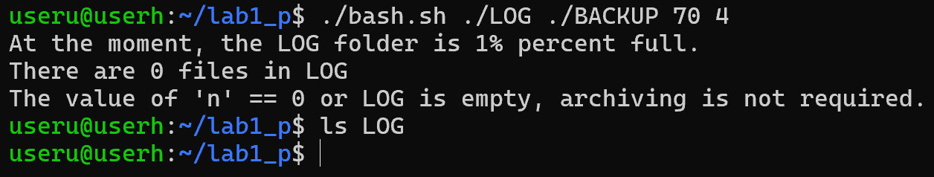
3. Tests and Usage
Для использования создаём примерно такую структуру файлов
Запускаем скрипт передав ему 4 параметра
Папку, которую архивируем
Куда архивируем
Степень наполненности (X)
N - сколько файлов будем архивировать
В данном тесте папка LOG пуста

Slide 20
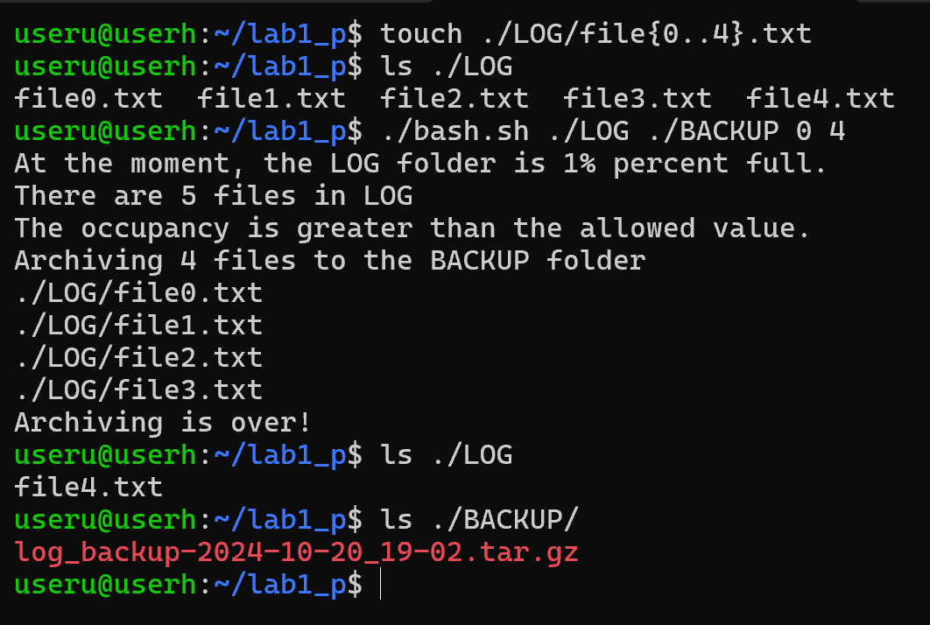
3. Tests and Usage
Создали 5 файлов в LOG
N = 4, меньше чем кол-во файлов в LOG
Архивируются 4 первых по дате файла
X поставили 0 для удобной демонстрации, что скрипт работает, чтобы не забивать папку большим кол-вом файлов

Slide 21
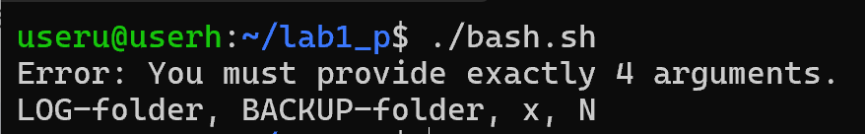
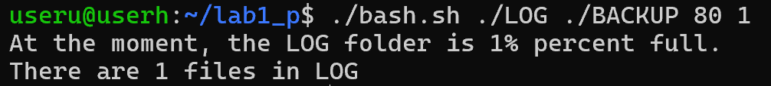
3. Tests and Usage
Один из аргументов пропущен
Указаны несуществующие папки
LOG заполнен меньше, чем X (x=80%, LOG=1%)

Slide 22
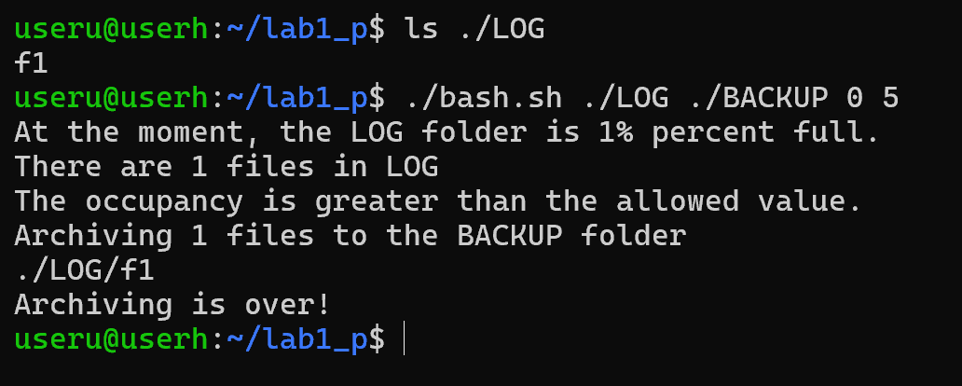
3. Tests and Usage
Указали N больше числа файлов в LOG, тем самым заархивировали всю папку LOG

Slide 23
end

